Slide 1

Viešojo ir privataus sektoriaus partnerystės projektų pristatymo mugė

Slide 2
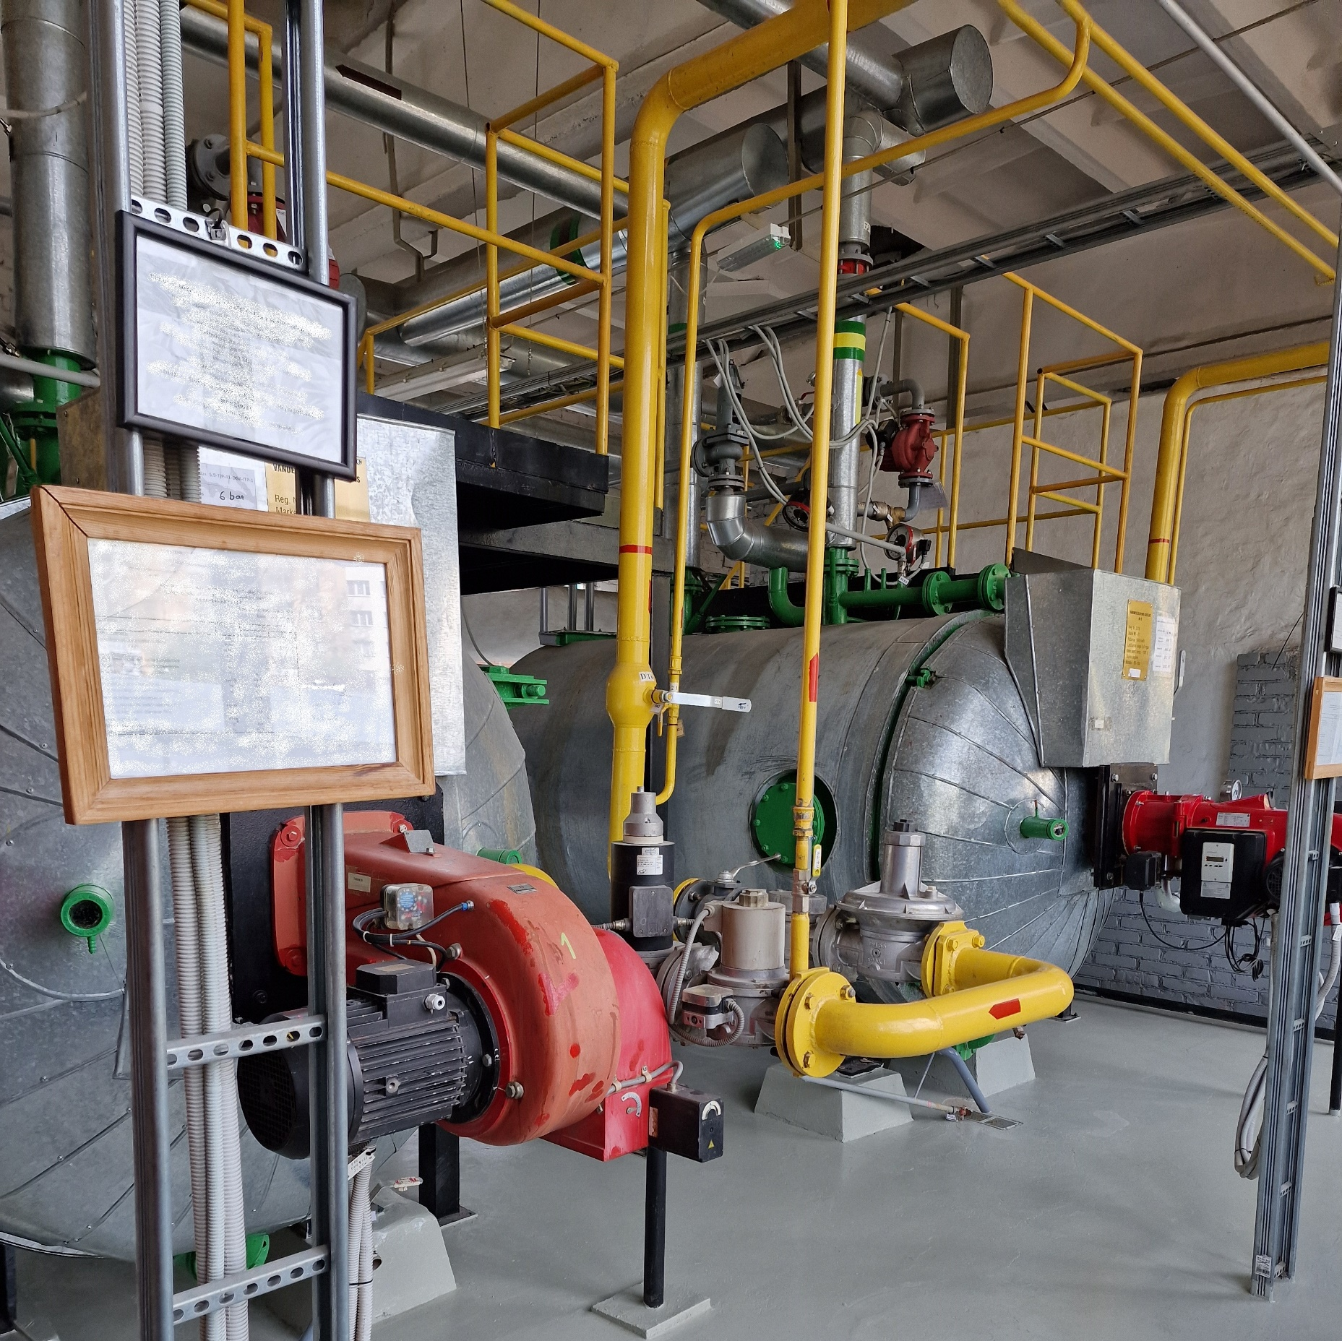
Telšių šilumos ūkio koncesija

Slide 3
Perduodamas turtas: | Žemės sklypai, esantys Telšiuose: Lygumų 69 (1,569 ha), Dariaus ir Girėno g. 9 (0,1362 ha), Šviesos g. 23A (0,0267 ha) ir esantis Liepų g. 3A Rainių kaime, Telšių r. Žemės sklypus šiuo metu nuomos teise valdo UAB Telšių šilumos tinklai.
Pastatai (nuosavybės teisė – savivaldybės): | • Telšių miesto katilinė (Dariaus ir Girėno g. 9) • Luokės katilinė (Lygumų g. 69, Telšiai) • Konteinerinė katilinė su dūmtraukiu (S. Daukanto 12A, Varniai) • Konteinerinė katilinė (S. Daukanto 19C, Varniai) • Kitas VPSP projekte nurodytas turtas, kurio likutinė vertė – 1,6 mln. Eur
Projektui taikoma partnerystės forma: | Koncesija
Partnerystės sutarties laikotarpis: | 20 metų
Privačiam subjektui perduodama veikla: | • Šilumos gamyba ir tiekimas • Infrastruktūros eksploatavimas ir priežiūra • Investicijų į modernizavimą įgyvendinimas • Energijos vartojimo efektyvumo didinimas
Didžiausi viešojo subjekto turtiniai įsipareigojimai (GDV), įskaitant viešojo subjekto pasiliekamą riziką: | 101 163 917 EUR be PVM (realia verte)
CAPEX (kapitalo investicijos): | 6 901 000 be PVM (realiąja verte)
Notes:
Tai — strategiškai svarbi iniciatyva Telšių miestui, Rainiams ir Varniams. Iš esmės kalbame apie būtinybę užtikrinti, kad gyventojai, biudžetinės įstaigos ir verslas turėtų patikimą ir nepertraukiamą šilumos tiekimą.
Šiuo metu infrastruktūra yra pasenusi, investicijų poreikiai — dideli, o savivaldybė viena jų nepaneštų.
Dėl to koncesijos modelis čia yra ne alternatyva, o realus sprendimas, leidžiantis pritraukti privatų partnerį, kuris modernizuos sistemas, sumažins šilumos nuostolius ir padidins energijos vartojimo efektyvumą.
Privatus partneris čia perimtų visą modernizacijos ciklą: nuo investicijų į katilines ir tinklus iki energijos efektyvumo didinimo sprendimų. Savivaldybei tai suteikia galimybę sutelkti dėmesį į šilumos tiekimo politiką, o ne į techninius eksploatacijos klausimus.
Šis projektas svarbus ir dėl to, kad pasibaigus dabartinei nuomos sutarčiai būtina užtikrinti tiekimo tęstinumą.
Šio projekto naudą pajus labai plati auditorija: nuo gyventojų ir mokyklų iki ligoninių ir verslų. Ir žinoma, tai tiesiogiai prisidės prie švaresnės aplinkos bei mažesnių emisijų.

Slide 4
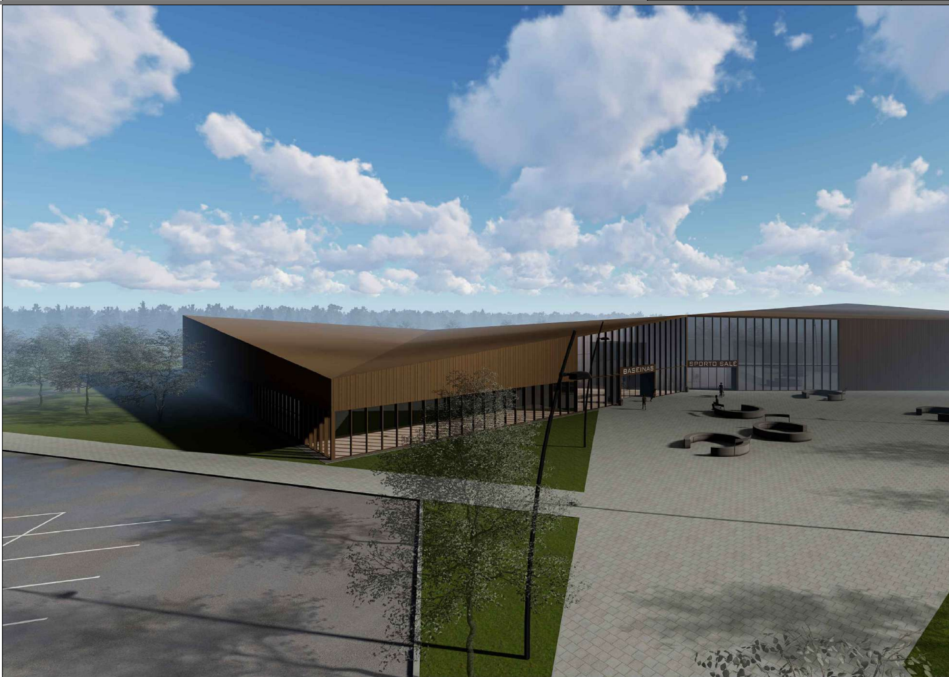
Šiaulių rajono sporto ir sveikatingumo komplekso sukūrimas

Slide 5
Perduodamas turtas: | Žemės sklypo dalis, kurio unikalus Nr. 4400-2192-5984, adresu Šiaulių r. sav., Kuršėnai, Ventos g. 11 D. Žemės sklypo plotas – 10,4882 ha, užstatyta teritorija – 2,1343 ha. Žemės sklypas nuosavybės teise priklauso valstybei, o viešasis subjektas šiuo metu žemės sklypą valdo patikėjimo teise. Privačiam subjektui planuojama perduoti neužstatytą žemės sklypo dalį.
Naujai kuriamas turtas: | Sporto ir sveikatingumo kompleksas (su 6 takų baseinu, SPA zona, treniruoklių sale bei universalia sporto arena, talpinančia iki 1000 žiūrovų) pilnai įrengtas (baldai, įranga, kitas turtas, nurodytas VPSP projekto aprašymo prieduose) ir perduodamoje žemės sklypo dalyje infrastruktūra (įrengiant takelius, automobilių stovėjimo aikštelę). Numatomas pastato plotas apie 6 300 kv. m, iš kurių 2 300 kv. m – baseino plotas, 4 000 kv. m – universalios sporto arenos plotas, pastato energetinio efektyvumo klasė – A++. Taip pat privatus subjektas planuojamą sporto ir sveikatingumo komplekso pastatą turės pilnai įrengti (baldai, įranga, kitas, paslaugų teikimui reikalingas turtas).
Projektui taikoma partnerystės forma: | Valdžios ir privataus subjektų partnerystė
Partnerystės sutarties laikotarpis: | 18 metų (3 metai – infrastruktūros sukūrimas; 15 metų – paslaugų teikimas)
Privačiam subjektui perduodama veikla: | • Infrastruktūros sukūrimas, valdymas ir priežiūra • Baseino, SPA, sporto arenos ir kitų erdvių eksploatavimas • Sporto, sveikatinimo, edukacinės ir komercinės paslaugos
Didžiausi viešojo subjekto turtiniai įsipareigojimai (GDV), įskaitant viešojo subjekto pasiliekamą riziką: | 49 479 228 EUR su PVM
CAPEX (kapitalo investicijos): | 25 513 267 EUR su PVM (realia verte)
Notes:
Šiaulių rajone sportuojančių gyventojų daugėja, bet infrastruktūra tam nebeatliepia šių poreikių. Todėl čia priimtas tikrai ambicingas sprendimas — statyti visą daugiafunkcį kompleksą nuo nulio: baseiną, SPA zoną, treniruočių sales, treniruoklių zoną ir universalią areną iki tūkstančio žiūrovų.
Privatus partneris projektuos, statys, įrengs ir valdys objektą. Tai leidžia pasiekti didesnį aiškumą dėl statybų terminų ir kokybės, nes privatus sektorius yra tiesiogiai suinteresuotas eksploatacijos rezultatu.
Šiuo atveju viešasis sektorius gaus visiškai funkcionuojantį objektą, o privatus sektorius prisiims rizikas ir įsipareigojimus rezultatui.
Tikslinė grupė plati: moksleiviai, sporto mokyklos auklėtiniai, aktyvus vietos jaunimas, šeimos, miesto svečiai.

Slide 6
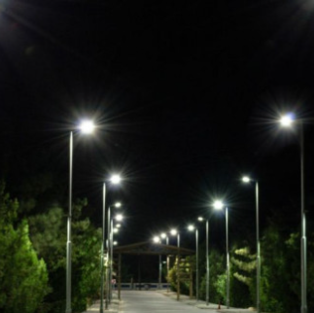
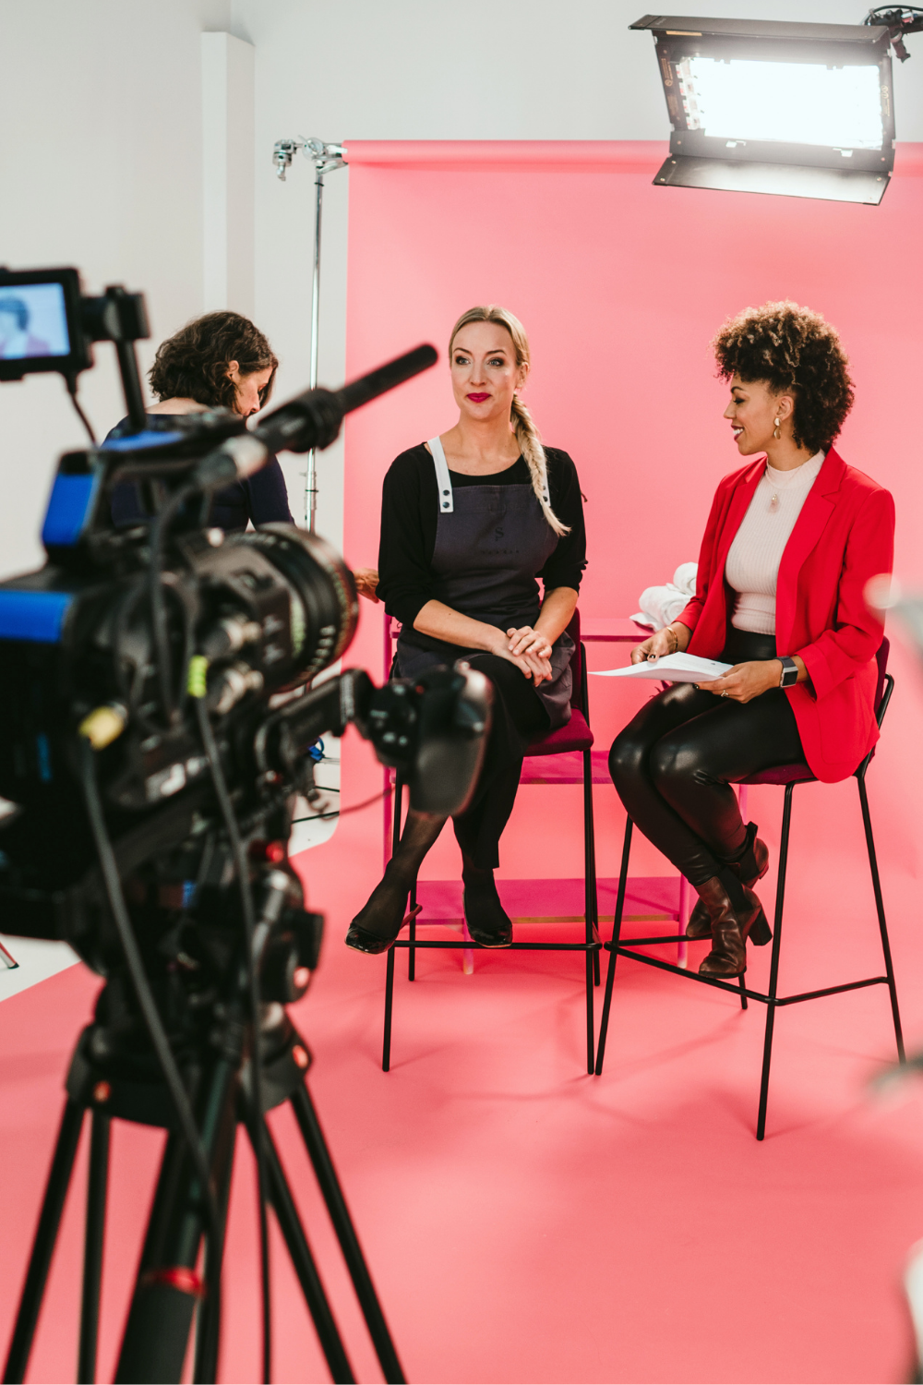
Šilalės rajono savivaldybės PPP projektas
„Gatvių apšvietimo infrastruktūros modernizavimas“

Slide 7
Perduodamas turtas: | Šviestuvai (949 vnt.); Atramos (268 vnt., neįskaitant ESO atramų 815 vnt.); Apšvietimo valdymo spintos (28 vnt.). Viešasis subjektas šiuo metu turtą valdo nuosavybės teise, dalis atramų priklauso ESO.
Naujai kuriamas turtas: | LED šviestuvai (preliminariai 1 060 vnt.) su savaiminio temdymo moduliais; Naujos valdymo spintos (preliminariai 29 vnt.) Naujos atramos – preliminariai 702 vnt. Elektros tiekimo tinklas – apie 39623 m. Kompiuterizuota apšvietimo valdymo ir monitoringo sistema Kitos užsakovo lėšomis galimos finansuoti nenumatytos elektros energijos taupymo priemonės.
Projektui taikoma partnerystės forma: | Valdžios ir privataus subjektų partnerystė
Partnerystės sutarties laikotarpis: | 17 metų
Privačiam subjektui perduodama veikla: | • Apšvietimo sistemos modernizavimas ir valdymas • Energiją taupančių technologijų diegimas • Eksploatavimas, priežiūra ir gedimų šalinimas
Didžiausi viešojo subjekto turtiniai įsipareigojimai (GDV), įskaitant viešojo subjekto pasiliekamą riziką: | 6 400 703 Eur su PVM
CAPEX (kapitalo investicijos), kurie apskaičiuojami realiąja verte: | 5 260 670 Eur su PVM (realia verte)
Notes:
Toliau — Šilalės rajono apšvietimo modernizavimas.
Projektas labai aiškiai orientuotas į energetinį efektyvumą. Šiuo metu Šilalėje apšvietimo sistema yra nusidėvėjusi ir neefektyvi, dėl to savivaldybei tenka nuolat dengti didelius elektros kaštus.
PPP modelio sprendinys leidžia perduoti modernizavimo, valdymo ir priežiūros funkcijas privačiam partneriui, kuris įdiegtų naujas, energiją taupančias technologijas.
Svarbu tai, kad savivaldybė turi išteklių metiniams mokėjimams, tačiau neturi pakankamai kompetencijos pati suplanuoti ir suprojektuoti naujos kartos apšvietimo.
Todėl šiuo atveju yra pasinaudojama privataus subjekto efektyvumu, inovacijomis ir techninėmis žiniomis tam, kad būtų pasiektas maksimalus energijos sutaupymas ir saugesnės gatvės.

Slide 8
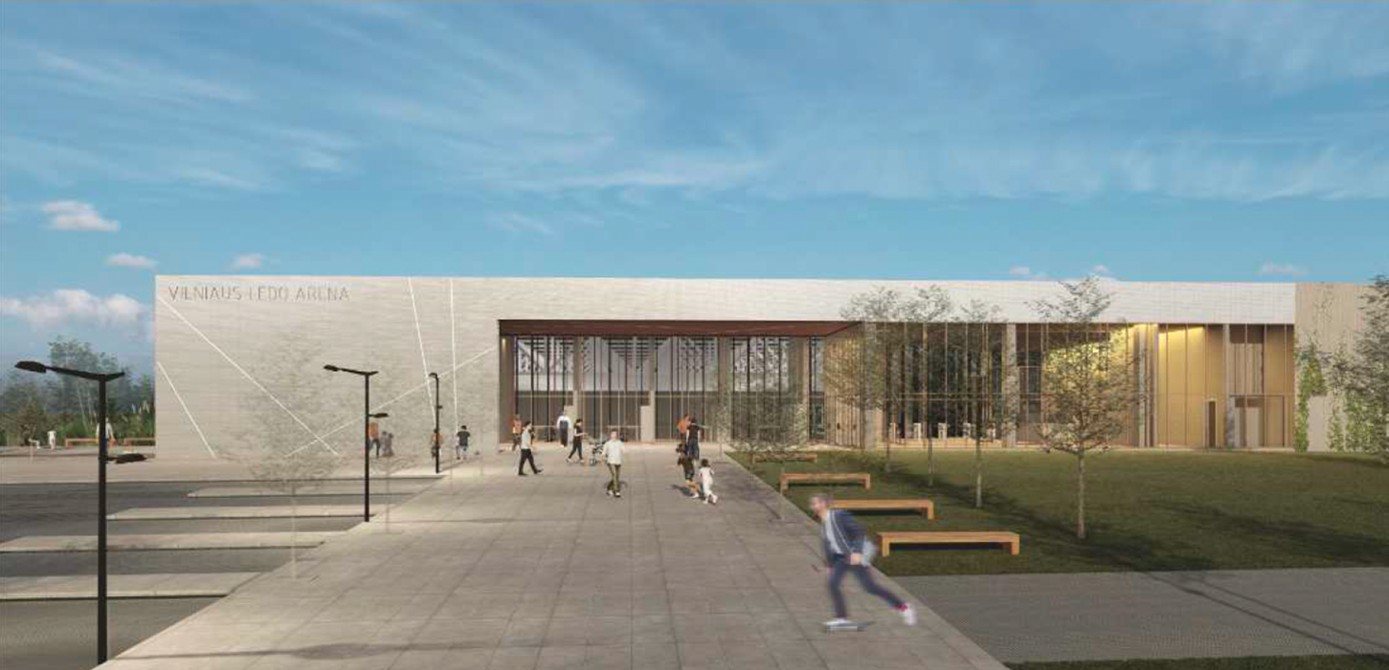
Vilniaus miesto ledo arenos sukūrimas

Slide 9
Perduodamas turtas: | Ledo arena bus statoma valstybiniame žemės sklype (unikalus Nr.: 4400-5494-2893, adresas: Jotvingių g. 1, Vilnius), šiuo metu patikėjimo teise valdomame Vilniaus miesto savivaldybės.
Naujai kuriamas turtas: | Įgyvendinant VPSP sutartį privatus subjektas turės sukurti ledo areną (preliminarus plotas apie 9 500 m²) su visa reikalinga įranga, technika, baldais.
Projektui taikoma partnerystės forma: | Koncesija
Partnerystės sutarties laikotarpis: | 20 metų, iš kurių 2 metai skirti investicijų įgyvendinimui, o 18 metų – sporto infrastruktūros eksploatavimui ir paslaugų teikimui
Privačiam subjektui perduodama veikla: | • Ledo arenos statyba • Arenos valdymas ir infrastruktūros priežiūra • Sporto, kultūros ir renginių organizavimas • Komercinė veikla (pvz. nuoma, paslaugos, renginiai)
Didžiausi viešojo subjekto turtiniai įsipareigojimai (GDV), įskaitant viešojo subjekto pasiliekamą riziką: | 43 211 868 be PVM (realia verte)
CAPEX (kapitalo investicijos): | 29 035 282 (realia verte su PVM)
Šiuo metu yra parengtas Ledo arenos techninis projektas ir esama statybą leidžiančio dokumento (SLD) gavimo stadijoje
Notes:
Vienas įdomiausių projektų — Vilniaus ledo arena.
Vilniuje trūksta tiek profesionalams, tiek mėgėjams tinkamų žiemos sporto erdvių. Naujoji arena šį trūkumą iš esmės išspręstų — čia numatytos dvi ledo aikštės, choreografijos salės, apšilimo zonos, visos reikalingos patalpos sportininkams ir renginių organizavimui.
Tai bus erdvė ne tik treniruotėms, bet ir varžyboms, šeimų užsiėmimams, edukacijoms ir bendruomenės renginiams.
Projektas apima tikrai platų tikslinių grupių spektrą: profesionalus, trenerius, sporto federacijas, moksleivius, mėgėjus, vietos verslą ir, žinoma, visus miesto gyventojus.
Arena taps traukos objektu ne tik sportininkams, bet ir visai miesto bendruomenei — tai investicija į socialinį gyvenimą, bendruomeniškumą ir žiemos sporto plėtrą sostinėje.

Slide 10
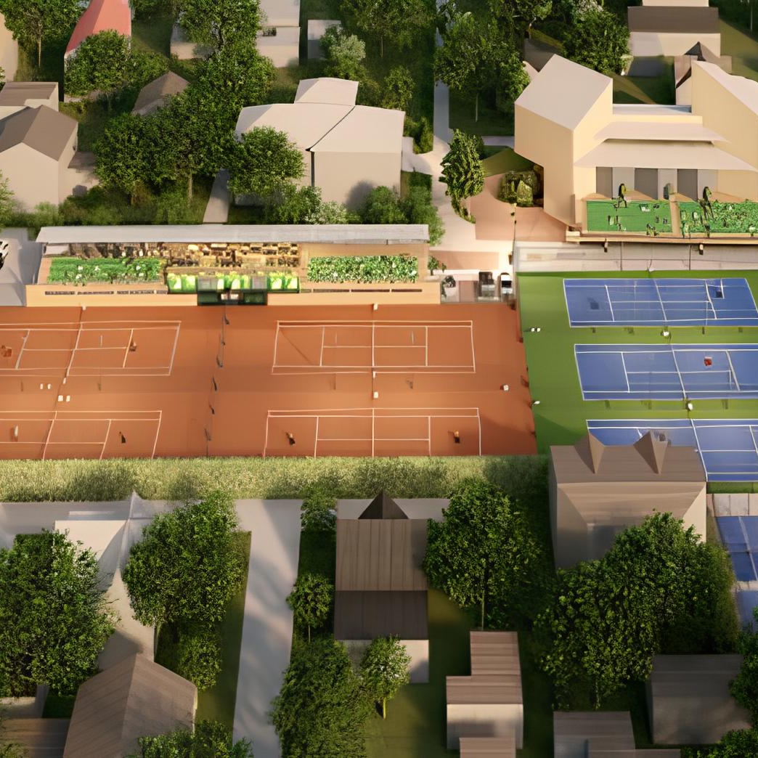
Palangos miesto savivaldybės PPP projektas
„Sporto bazės konversija/teritorijos plėtra – teniso kortų nuoma, trenerių paslaugos, neformalus ugdymas ir apgyvendinimo paslaugos“

Slide 11
Perduodamas turtas: | Žemės sklypas, esantis adresu Gėlių a. 1 A, Palanga (0,8311 ha). Žemės sklypą patikėjimo teise valdo Palangos miesto savivaldybės administracija.
Pastatai (nuosavybės teisė – valstybės): | Pastatas – Sporto bazė, esanti adresu Gėlių a. 1A, Palanga (unikalus Nr. 2597-2000-3032, bendras plotas: 1661,39 m² Kiti inžineriniai statiniai – kiemo statiniai (tvora; kiemo aikštelė, teniso aikštelė – 5 vnt.), esantys adresu Gėlių a. 1A, Palanga (unikalus Nr. 2597-2000-3040, nuosavybės teise priklausantys viešajam subjektui)
Projektui taikoma partnerystės forma: | Koncesija
Partnerystės sutarties laikotarpis: | 15 metų. Investicijų į objektą terminas 12 mėnesių. Paslaugų teikimo terminas 14 metų.
Privačiam subjektui perduodama veikla: | • Teniso aikštyno rekonstrukcija / statyba • Viešbučio paprastasis remontas • Infrastruktūros priežiūra ir įveiklinimas • Sporto, sveikatinimo ir laisvalaikio paslaugų teikimas • Neformalus ugdymas ir trenerių paslaugos • Kitos su sporto baze susijusios komercinės veiklos
Didžiausi viešojo subjekto turtiniai įsipareigojimai (GDV), įskaitant viešojo subjekto pasiliekamą riziką: | 13 386 336 be PVM (realia verte)
CAPEX (kapitalo investicijos): | 3 967 601 be PVM (realia verte)
Notes:
Ir galiausiai — Palangos sporto bazės projektas.
Šiuo metu bazė veikia, bet aikštynams ir daliai infrastruktūros būtina rekonstrukcija. Todėl savivaldybė pasirinko koncesijos modelį, kuris leidžia sumažinti finansavimo poreikį viešajam sektoriui, sumažinti viešųjų pirkimų apimtis ir pagreitinti visą įgyvendinimo procesą.
Privatus partneris rekonstruos teniso aikštyną, pastatys naujus sporto paskirties pastatus, o viešbutyje tęstų apgyvendinimo veiklą.
Sporto bazė bus iš esmės atnaujinta: nuo treniruočių ir varžybų aikštynų iki vaikų treniruočių zonų ir tribūnų žiūrovams. Taip pat čia vyks neformalus ugdymas ir trenerių veiklos.
Tai objektas, kuris Palangai suteiks modernią, patrauklią ir visiems prieinamą sporto bei laisvalaikio erdvę.

Slide 12



Ačiū už dėmesį!
Bendraukime:
www.cpva.lt;
www.ppplietuva.lt.lt
info@cpva.lt
+370 5 251 4400

